Slide 2
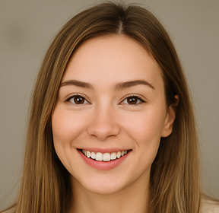
Sophie Miller
🏙️ Ubicación: Dublín, Irlanda
🌍 Idiomas: Inglés nativo
Condición: Deuteranopia (daltonismo rojo-verde)
Personalidad
Amigable, curiosa, perfeccionista con los pequeños detalles
Plataformas
Móvil: Uso diario
Portátil/Ordenador: Trabajo y tareas de estudio
Tablet: Uso ocasional, para leer o dibujar
Experiencia Tecnológica
Nivel Intermedio, cómoda utilizando tecnología en general
Objetivos y Motivaciones
Lograr realizar sus tareas de forma eficiente y con la menor fricción posible.
Citas/Lemas personales
“Si no es intuitivo, no lo usaré”

